Slide 1
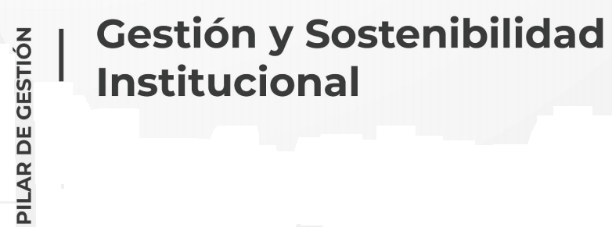
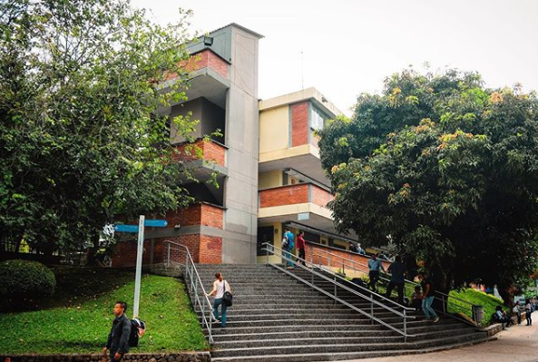
30
Proyecto
Sostenibilidad de la infraestructura tecnológica
Nota: El portafolio de proyectos se construye de acuerdo con el horizonte de tiempo del período Rectoral (2020 -2023), por lo tanto, se proyectaron las metas de los proyectos al año 2025 mientras se surtía el proceso de elección de Rector. Una vez elegido, se realizará el proceso de fortalecimiento del PDI y actualización/formulación de proyectos articulados al nuevo periodo Rectoral para el período 2025 - 2028 (fecha límite: 25 de junio de 2025)

Slide 2
Información general del proyecto
Código del proyecto | PDI2028 – GSI - 30
Dependencia responsable del proyecto | Recursos informáticos y educativos - Gestión de tecnologías informáticas y sistemas de información
Pilar de Gestión | Gestión y sostenibilidad institucional
Programa | Gestión de infraestructura tecnológica
Procesos asociados (Sistema Integral de Gestión) | De apoyo - Administración institucional
 | Estratégico - Direccionamiento Institucional
Factores de calidad institucional a los que apunta el proyecto | 11. Recursos de apoyo académico e infraestructura física
Otras instancias o dependencias participantes | Vicerrectoría administrativa y financiera, Planeación, Equipo Directivo
Programas a los cuales le aporta indirectamente el proyecto | Gestión de infraestructura tecnológica
 | Gestión del conocimiento, innovación y emprendimiento con impacto en la sociedad y reconocimiento nacional e internacional
 | Procesos asociados al desarrollo sostenible, la competitividad y la movilización social
 | Medios, recursos e integración de las TIC en los procesos educativos
 | Articulación interna para la gestión del contexto
 | Gestión Integral para un Campus Sostenible, inteligente e incluyente
Objetivos de Desarrollo Sostenible (ODS) a los cuales le aporta el proyecto | 9. Construir infraestructuras resilientes, promover la industrialización inclusiva y sostenible y fomentar la innovación
 | 12. Garantizar modalidades de consumo y producción sostenibles
30. Sostenibilidad de la infraestructura tecnológica

Slide 3
Identificación del problema, necesidad u oportunidad
La Universidad no cuenta con un plan de renovación, ni soporte de la infraestructura tecnológica a causa de no disponer de un centro de datos con las condiciones óptimas para brindar los servicios requeridos y sin equipos redundantes de conectividad, almacenamiento, procesamiento y seguridad, no tener acceso a los sistemas de información ni servicios de red por falta de un Plan de Recuperación ante desastres, y No disponer de los recursos necesarios para proveer servicios de voz y datos y equipos de cómputo para la administración, la academia y salas que demandan el continuo crecimiento del campus universitario.
Al igual que los medios tecnológicos educativos que se requieran para brindar un buen servicio a la academia. No disponer de controles para la automatización de los espacios físicos. Lo anterior traería a la Universidad los siguientes efectos: Tener una infraestructura tecnológica obsoleta y que no dé respuesta a las necesidades de la Institución, Información y automatización de los procesos no disponibles y no contar con la disponibilidad de un servicio seguro y fiable con una conexión de red de muy alta velocidad e incluso una mejor ejecución de los sistemas de información.
30. Sostenibilidad de la infraestructura tecnológica

Slide 4
Identificación del problema, necesidad u oportunidad
Problema Central | Causas directas | Causas Indirectas
No se cuenta con un plan de renovación, ni soporte de la infraestructura tecnológica de la Universidad | 1. No disponer de un centro de datos con las condiciones óptimas para brindar los servicios requeridos y sin equipos redundantes de conectividad, almacenamiento, procesamiento y seguridad. | 1.1 Fallas en el servicio eléctrico. 1.2 Falla en el servicio de internet con los proveedores. 1.3 Fallas en los equipos de conectividad. 1.4 Fallas en el sistema control ambiental. 1.5 No contar con contratos de soporte, mantenimiento, actualizaciones y monitoreo del estado funcional de los dispositivos activos.
 | 2. No tener acceso a los sistemas de información ni servicios de red por falta de un Plan de Recuperación ante desastres. | 2.1 Falta de presupuesto para implementar una estrategia de recuperación ante desastres. 2.2 No se cuenta con recursos para mantener y probar la estrategia que se haya seleccionado para la recuperación ante desastres.
 | 3. No disponer de los recursos necesarios para proveer servicios de voz y datos y equipos de cómputo para la administración, la academia y salas que demandan el continuo crecimiento del campus universitario. Al igual que los medios tecnológicos educativos que se requieran para brindar un buen servicio a la academia. No disponer de controles para la automatización de los espacios físicos. | 3.1 No contar con materiales y presupuesto para nuevos puntos de red y centros de cableado. 3.2 No disponer de switches de red y puntos de acceso inalámbrico para cubrir las nuevas necesidades. 3.3 Falta de teléfonos y sus respectivas licencias para cubrir nuevas necesidades. 3.4 No renovar los equipos de cómputo de la administración, la academia y las salas. 3.5 No contar con los medios tecnológicos educativos acordes a las necesidades de la academia. 3.6 Altos consumos de energía, agua y falta de controles de acceso
 | 4. No se dispone de recursos suficientes que permitan cubrir las necesidades de renovación y actualización de los equipos que conforman los espacios de práctica destinados para la docencia. | 4.1 Obsolescencia y desgaste de algunos equipos que se encuentran en escenarios de práctica para la docencia 4.2 En algunos espacios de práctica para la docencia no se cuenta con equipamiento adecuado para el desarrollo de las actividades académicas, acorde con las dinámicas del entorno
 | Efectos directos | Efectos indirectos
 | 1. Tener una infraestructura tecnológica obsoleta y que no dé respuesta a las necesidades de la Institución. | 1.1 Servidores sin garantías, ni servicios de soporte y actualizaciones ocasionando falta de credibilidad en los usuarios. 1.2 No disponer de la información en línea por fallas en el internet
 | 2. Información y automatización de los procesos no disponibles | 2.1 Perdida de tiempo por parte de los usuarios ante la imposibilidad de restaurar los servicios. 2.2 No permite identificar los puntos vulnerables de la Infraestructura que pueden verse más afectadas ante un desastre y aportar a la continuidad del negocio.
 | 3. No contar con la disponibilidad de un servicio seguro y fiable con una conexión de red de muy alta velocidad e incluso una mejor ejecución de los sistemas de información. | 3.1 Quejas de los usuarios por no tener actualizados sus equipos de cómputo 3.2 Falta de conectividad interna debida a la cantidad de puntos de red cableada e inalámbrica. 3.3 Malestar de la academia por no contar con espacios con medios tecnológicos adecuados.
 | 4. Espacios de práctica para la docencia con deficiencias en el equipamiento necesario para el desarrollo de las actividades académicas. | 4.1 Inconformidad de estudiantes y docentes en el desarrollo de las prácticas académicas. 4.2 Número elevado de necesidades sin cubrir, de actualización y reposición de equipamiento para las prácticas académicas
30. Sostenibilidad de la infraestructura tecnológica

Slide 5
Descripción del proyecto
Involucrados
Unidades organizacionales: Vicerrectoría administrativa y financiera, Planeación, Equipo Directivo
Beneficiarios: Proyecto transversal, cubre todas las personas de la comunidad Universitaria, tanto dentro como fuera del campus.
Entidades externas a la UTP: RENATA - UNE - Proveedores de tecnología
El acceso a la información, los procesos académicos y administrativos depende en gran parte del correcto funcionamiento de la infraestructura tecnológica que se tiene implementada. Por tal motivo, esta infraestructura se debe renovar, ampliar e innovar para prestar servicios acordes a las necesidades Institucionales. En este sentido, el proyecto se orienta al desarrollo del plan de sostenibilidad de la infraestructura tecnológica y los medios educativos, con el fin de lograr su correcto funcionamiento para dar respuesta a las necesidades institucionales.
30. Sostenibilidad de la infraestructura tecnológica

Slide 6
Objetivos del proyecto
General
Garantizar el funcionamiento del centro de datos y acceso a los sistemas de información con una infraestructura tecnológica acorde a las necesidades de la Institución, además de propender por la actualización del equipamiento de los espacios de práctica para la docencia.
Específicos
30. Sostenibilidad de la infraestructura tecnológica
Contar con un centro de datos adecuado a las necesidades de la institución.
Implementar el plan de recuperación ante desastres.
Realizar la adquisición y sostenimiento de los equipos, licencias y medios tecnológicos educativos.
Llevar a cabo apuestas que permitan la actualización del equipamiento de los espacios para la docencia.

Slide 7
Planes operativos
Plan operativo | Acciones
Sostenibilidad de servidores, almacenamiento, y equipos para el funcionamiento del centro de datos | Administración de redes. Administración Centro de datos y centros de cableado. Mantenimiento centro de datos.
Plan de Recuperación ante desastres | Creación del Plan. Implementación del Plan. Procedimiento de Pruebas.
Sostenibilidad de equipos, licencias y medios tecnológicos educativos | Administración equipo para la Academia, administración y salas. Administración equipos activos para la red. Administración medios tecnológicos educativos. Administración de licencias. Sistema de comunicación de voz. Mantenimiento preventivos y correctivos equipos. Automatización de espacios Físicos.
Reposición y actualización de equipamiento de espacios para la docencia | Definición de los recursos a asignar. Apertura de la convocatoria para la asignación de recursos. Evaluación de las propuestas presentadas. Revisión y aprobación de las propuestas presentadas. Asignación de recursos. Seguimiento de la ejecución de los recursos asignados.
30. Sostenibilidad de la infraestructura tecnológica

